Slide 1
Nina Pettersen, DNT Nord-Trøndelag Forum for Friluftsliv 26.oktober 2022
DEN NORSKE TURISTFORENING – STØRSTE FRILUFTSLIVORGANISASJON I NORGE
20 000 KM MERKEDE STIER
550 HYTTER
1 MILLION DUGNDSTIMER PER ÅR

Slide 2
Spillemidler, folkehelsemidler, skiltprosjekt, andre midler og stimulerende tiltak fra myndigheter og næringsliv.
Arbeidet planlegges, organiseres, utføres og vedlikeholdes med
DUGNAD OG FRIVILLIG ARBEID.
Hvordan finansieres og organiseres stimerking?
Notes:
Hvorfor tilrettelegging:​
Friluftsliv viktig for trivsel og livskvalitet​
Stor betydning for befolkningens helse, naturforståelse og identitet ​
Tilrettelegging gjør at man kan ferdes trygt i naturen og få gode opplevelser​
Friluftslivets posisjon skal ivaretas og videreutvikles gjennom ivaretakelse av allemannsretten, bevaring og tilrettelegging av viktige friluftsområder og stimulering til økt friluftsliv for alle​
Naturen skal i større grad brukes som læringsarena og aktivitetsområde for barn og unge​​
Typer tilrettelegging:​
Fysiske tiltak som letter ferdselen og informasjons- og stimuleringstiltak​
Nasjonal stisatsing fra 2019:​
Fremme planlegging, opparbeiding, skilting, merking og kartfesting av sammenhengende nettverk av stier i kommunene​
Tilrettelegge for at flere skal utøve friluftsliv​
Tilrettelegge for å ivareta natur​
Tilrettelegge for sikkerhet​
Tilrettelegge for reiselivet​
​
Interesseavveininger og naturvennlig tilrettelegging:​
Tåler naturen, kulturminner, lokalmiljøet, næringsutøvere og andre brukere den økte aktiviteten som tiltaket sannsynligvis vil føre til?​
​

Slide 3
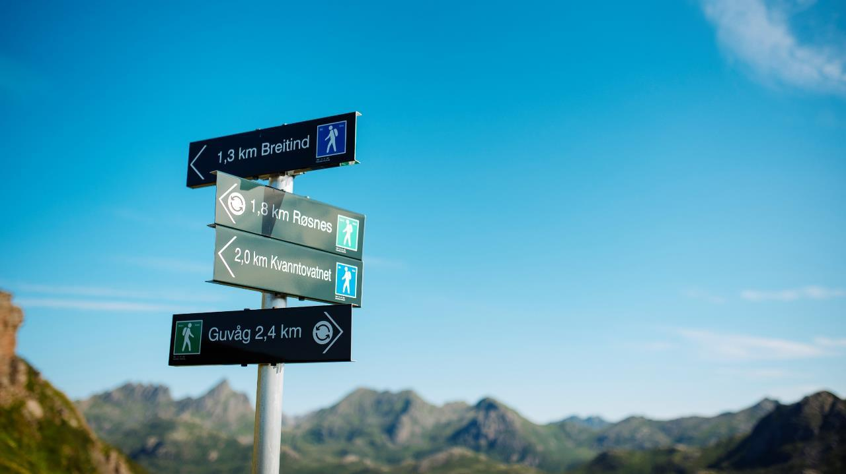
NASJONAL STANDARD
tilgjengelighet
trygghet
enhetlig
forenkler
forutsigbart
naturvennlig
Notes:
Bred oppslutning om at det er behov for ett felles nasjonalt system for tilrettelegging og synliggjøring av turruter. Svaret er merkehåndboka!
Regjeringen støtter opp om merkehåndboka i handlingsplan for friluftsliv: «Merkehåndboka fungerer som en nasjonal standard for tilrettelegging og synliggjøring av turruter
Det er mange gode grunner til å ha en nasjonal standard. Fordeler med en nasjonal standard er:
Tilgjengelighet, trygghet og valgfrihet for brukeren:
Turruter og turmål blir lett tilgjengelig for flere
Gjenkjennbart system som skaper trygghet for brukerne uavhengig hvor i landet du er
Hjelper bruker til å velge hensiktsmessige turer basert på egne forutsetninger
Letter beredskaps- og redningsarbeid
Forenkler, skaper forutsigbarhet og gir økt status for de som lager turruter, og de som skal godkjenne skilting/merking:
Letter og forenkler planlegging og utførelse av det praktiske arbeidet
Forutsigbarhet for de som skal gi tillatelser, godkjenninger og støtte
Bidrar til natur- og kulturminnevennlig tilrettelegging
Styrker statusen til friluftslivets ferdselsårer og turruter

Slide 4
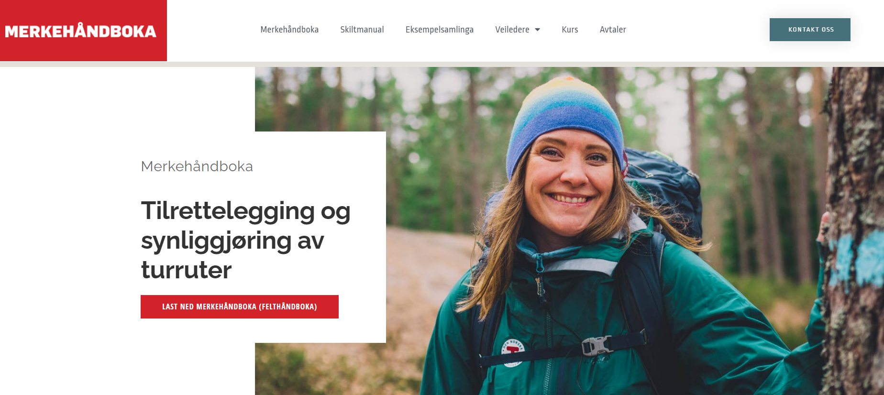
MERKEHÅNDBOKA
https://www.merkehandboka.no/
Notes:
Nettsiden: din beste ressurs. Be deltakerne gå inn på www.merkehandboka.no og klikk seg rundt i de ulike ressursene som ligger her.

Slide 5
Hvilke lover må man forholde seg til?
> Friluftsloven
> Naturmangfoldloven
> Kulturminneloven
> Plan- og bygningsloven
> Motorferdselloven
> Produktkontrolloven
Aktuelle lokale lover, f.eks Markaloven
Merkehåndboka side 24
Notes:
Husk: type og grad av tilrettelegging legger føringer for hvilke lover som må hensyntas, og hvor det må søkes om tillatelse. For veldig mange av tiltakene vi gjør holder det med GRUNNEIERS TILLATELSE. Som er det første man må skaffe seg!
Friluftsloven
Skal verne friluftslivets naturgrunnlag og sikre allmenhetens rett til ferdsel, opphold og høsting i naturen - uavhengig fra hvem som er grunneier
Naturmangfoldsloven
Skal sikre at naturen tas vare på ved bærekraftig bruk og vern, også slik at den gir grunnlag for menneskenes virksomhet, kultur, helse og trivsel. Har bestemmelser om verneområder.​
Kulturminneloven
Skal sikre at kulturminner og kulturmiljøer med deres egenart og variasjon skal vernes både som del av vår kulturarv og identitet. Har bestemmelser om fredning av og hensyn til disse.​
Plan- og bygningloven
Skal fremme bærekraftig utvikling til beste for den enkelte, samfunnet og framtidige generasjoner.​
Har bestemmelser om planer og byggesaksbehandling
Motorferdselloven
Skal ut fra et samfunnsmessig helhetssyn regulere motorferdselen i utmark og vassdrag med sikte på å verne om naturmiljøet og fremme trivselen.​
Produktkontrolloven

Slide 6
Andre forhold vi må ta hensyn til
> Forvaltningsplaner og verneformål
> Grunneier
> Reindriftsnæring
> Lokal motstand eller lokal medgang
Merkehåndboka side 24
Notes:
Husk: type og grad av tilrettelegging legger føringer for hvilke lover som må hensyntas, og hvor det må søkes om tillatelse. For veldig mange av tiltakene vi gjør holder det med GRUNNEIERS TILLATELSE. Som er det første man må skaffe seg!
Friluftsloven
Skal verne friluftslivets naturgrunnlag og sikre allmenhetens rett til ferdsel, opphold og høsting i naturen - uavhengig fra hvem som er grunneier
Naturmangfoldsloven
Skal sikre at naturen tas vare på ved bærekraftig bruk og vern, også slik at den gir grunnlag for menneskenes virksomhet, kultur, helse og trivsel. Har bestemmelser om verneområder.​
Kulturminneloven
Skal sikre at kulturminner og kulturmiljøer med deres egenart og variasjon skal vernes både som del av vår kulturarv og identitet. Har bestemmelser om fredning av og hensyn til disse.​
Plan- og bygningloven
Skal fremme bærekraftig utvikling til beste for den enkelte, samfunnet og framtidige generasjoner.​
Har bestemmelser om planer og byggesaksbehandling
Motorferdselloven
Skal ut fra et samfunnsmessig helhetssyn regulere motorferdselen i utmark og vassdrag med sikte på å verne om naturmiljøet og fremme trivselen.​
Produktkontrolloven

Slide 7
Notes:
Dobbel gangbane, laget av plank 48x148 mm. Øk gjerne til 48x198 for å få bredere bane. Avstand mellom ca 1-2 cm. Det gjør at syklister også kan bruke den. Er det for stor avstand setter de fast hjulet mellom. Det er også risiko for hunder og småbarn med stor avstand. Dersom det er et sted med mye bruk av sykkel bør en vurdere 3 bord i bredden. Da unngår en at syklistene kjører på utsiden.

Slide 8
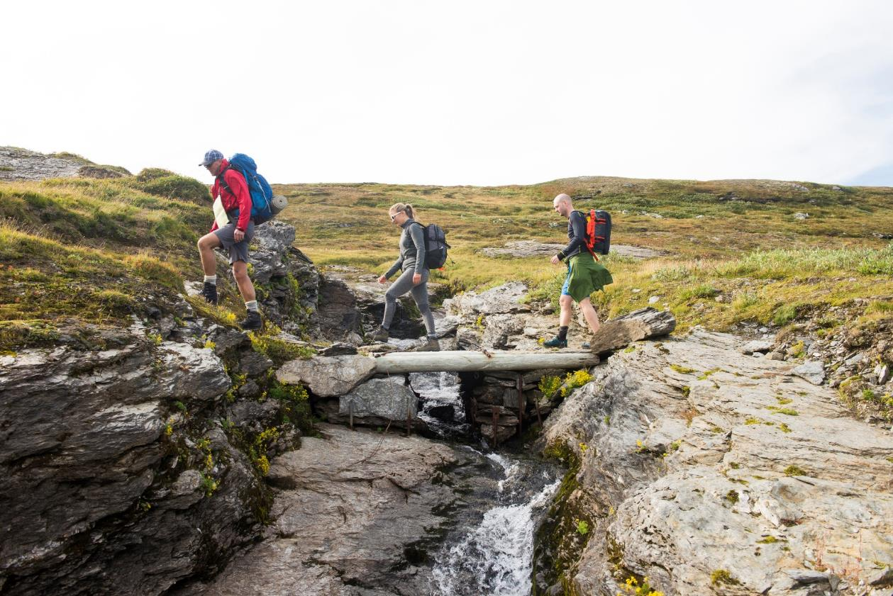
KLOPP ER EI LITA BRU
Klopper
Notes:
Klopper
Klopp er ei lita bru. Den kan lages av stokker på stedet eller av planker eller kløyvde stokker av bestandig materiale. Dersom det brukes stokker, varer de lenger om de barkes. Der kloppen kan tas av flom, må den tas inn om vinteren eller forankres i land med solid kjetting eller wire, som festes i den ene enden av hver stokk. Stokkene lagres på begge sider av bekken, slik at de kan legges ut igjen fra hver sin side av bekken.

Slide 9
Bruer
Vurder behovet – å bygge ei bru er siste utvei
> Ansvar og kompetanse
> Søknad om tillatelse til å bygge
> Minst 60 cm bred
> Vurder rekkverk og klaring til vann, unngå bratte stiger
Husk så lite naturinngrep som mulig
Notes:
Å bygge ei bru er siste utvei! Må du bygge ei stor bru, må du gå et helt annet kurs ☺ likevel er det greit at dere kjenner til vanlige typer bruer som kan bygges i naturen. Og noen kan vi selvsagt bygge selv. De vanligste bruene vi bygger å dugnad er bjelke-, stokke- og stigebru.
Hengebru bygges der spennet er for langt – men det krever fagkyndig kompetanse.
Bruer kan ha mange utførelser avhengig av forholdene, og det er viktig å tilpasse konstruksjonen til behovene. Brukonstruksjonene varierer fra å legge en aluminiumstige med to planker på, over et smalt bekke- eller elveløp, til å være en permanent og robust helårsbru.
I fjellet må vandrere fortsatt være forberedt på noe vading. Brubygging innebærer et naturinngrep, er ofte kostbart og krever vedlikehold. Generelt bør man derfor begrense brubygging til de stedene der vading er farlig, og når vannet er høyere enn 0,5m dypt
Før det settes opp ei bru må det gjennomføres en grundig behovsanalyse sammen med andre lokale brukere. Dette for å komme frem til nøyaktig plassering og brutype. I tillegg må en rekke spørsmål avklares; Skal brua brukes av beitedyr? Trengs det grind på brua? Skal en kunne gå på ski over? Må den tåle snøscooter? Hvem har ansvar for vedlikeholdet?
Man bør tilstrebe å bygge helårsbruer. Sommerbruer er oftest billigere å bygge, men gir mange driftsmessige utfordringer, samt uforutsigbarhet for de som skal bruke dem. Merk at en helårsbru minimum skal bære en nyttelast på 250kg/m2 + snølast.
Forskrifter av 2020: pr definisjon er en bru en konstruksjon som er mer enn 2,5 meter
Bærende konstruksjon, mer enn 2,5 meter og høyde som gir fare hvis den kollapser, er en bru med behov for ansvarlig bygger.
Dette innebærer at en må kunne vise til kompetanse for å få bygge.
Må bygemeldes til kommunen, plan- og bygningsloven. Det kan utløse stort ansvar å bygge en bru.
Se informasjonen som ligger i Merkehåndboka side 64.

Slide 10
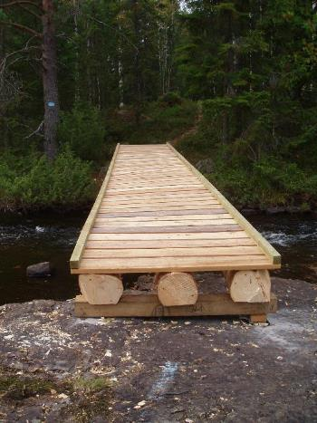
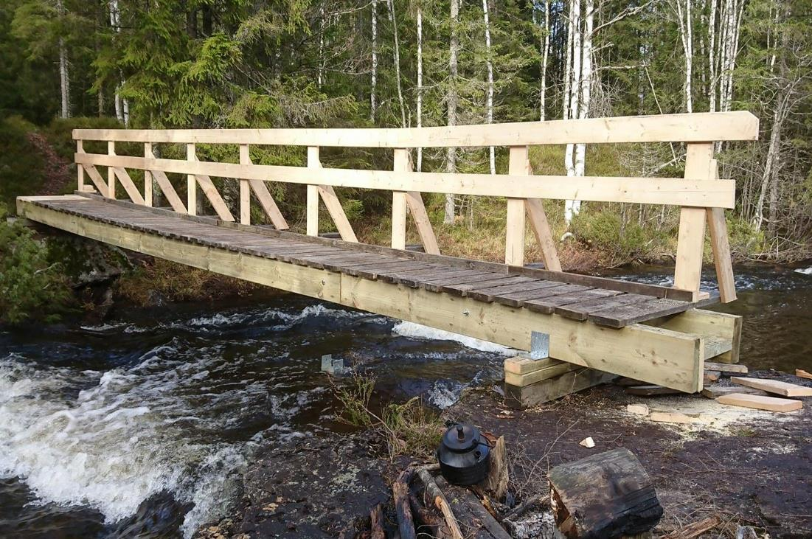
Stokkebru
Bjelkebru
Notes:
Å bygge ei bru er siste utvei! Må du bygge ei stor bru, må du gå et helt annet kurs ☺ likevel er det greit at dere kjenner til vanlige typer bruer som kan bygges i naturen. Og noen kan vi selvsagt bygge selv. De vanligste bruene vi bygger å dugnad er bjelke-, stokke- og stigebru.
Hengebru bygges der spennet er for langt – men det krever fagkyndig kompetanse.
Bruer kan ha mange utførelser avhengig av forholdene, og det er viktig å tilpasse konstruksjonen til behovene. Brukonstruksjonene varierer fra å legge en aluminiumstige med to planker på, over et smalt bekke- eller elveløp, til å være en permanent og robust helårsbru.
I fjellet må vandrere fortsatt være forberedt på noe vading. Brubygging innebærer et naturinngrep, er ofte kostbart og krever vedlikehold. Generelt bør man derfor begrense brubygging til de stedene der vading er farlig, og når vannet er høyere enn 0,5m dypt
Før det settes opp ei bru må det gjennomføres en grundig behovsanalyse sammen med andre lokale brukere. Dette for å komme frem til nøyaktig plassering og brutype. I tillegg må en rekke spørsmål avklares; Skal brua brukes av beitedyr? Trengs det grind på brua? Skal en kunne gå på ski over? Må den tåle snøscooter? Hvem har ansvar for vedlikeholdet?
Man bør tilstrebe å bygge helårsbruer. Sommerbruer er oftest billigere å bygge, men gir mange driftsmessige utfordringer, samt uforutsigbarhet for de som skal bruke dem. Merk at en helårsbru minimum skal bære en nyttelast på 250kg/m2 + snølast.
Forskrifter av 2020: pr definisjon er en bru en konstruksjon som er mer enn 2,5 meter
Bærende konstruksjon, mer enn 2,5 meter og høyde som gir fare hvis den kollapser, er en bru med behov for ansvarlig bygger.
Dette innebærer at en må kunne vise til kompetanse for å få bygge.
Må bygemeldes til kommunen, plan- og bygningsloven. Det kan utløse stort ansvar å bygge en bru.
Se informasjonen som ligger i Merkehåndboka side 64.

Slide 11
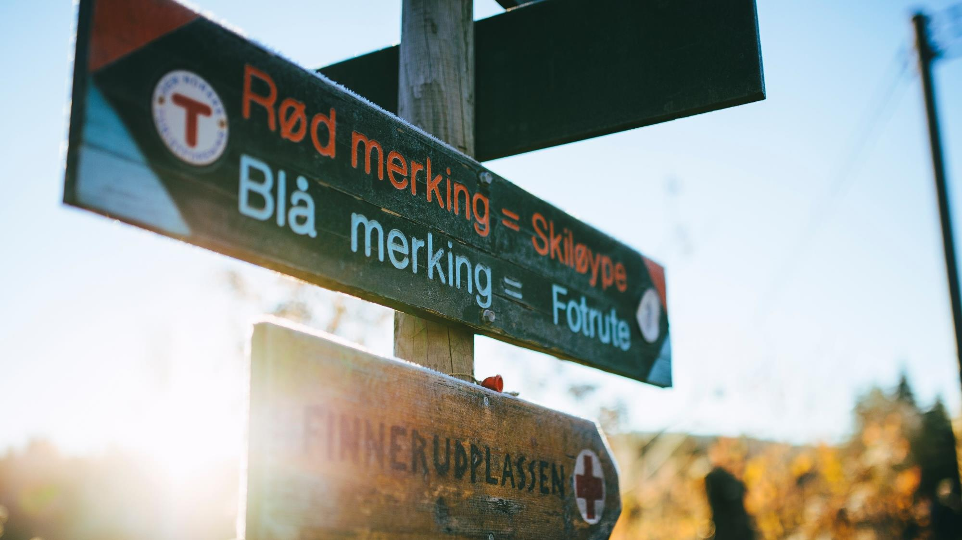
MERKING, VARDING OG SKILTING
Merkehåndboka side 88
Notes:
Merking, varding og skilting
Turruter skal merkes og skiltes, og det finnes standarder for merking av turruter!
Merking av turruter bidrar til trygg ferdsel, og er en viktig synliggjøring og markedsføring av tur - muligheter. Merkehåndboka angir en nasjonal standard for enhetlig merking av turruter i hele landet. Dette gir god gjenkjenning for både friluftslivsutøvere og besøkende. Tillatelse fra grunneier må alltid være på plass før arbeidet med merking starter. Merking innebærer maling etter nærmere angitt standard og eventuelt varding.
Ved utarbeiding av standarden for merking er det tatt hensyn til at merkingen skal være naturvennlig, men samtidig godt synlig – også for mennesker med nedsatt synsevne, herunder farge - blinde. Rødfargen som blir benyttet har islett av oransje og vi benytter blå farge i skogen. Dette av hensyn til rød-grønn fargeblindhet.

Slide 12
VARDER
Merkehåndboka side 91
Notes:
Gamle varder må få stå i fred: varder er vanskelig å tidfeste, men vi vet at vi har "vardeveger" som i hvert fall kan dateres tilbake til middelalder, kanskje også lenger. Varder i områder hvor det har vært ferdsel i lange tider bør ikke bygges om eller brukes til å bygge nye varder. Om det jobbes med en sti/ferdselsåre man vet er svært gammel og som har eksisterende varder bør man også være tilbakeholden med å bygge nye varder – da varderekken i seg selv kan være viktig å bevare.

Slide 13
SKILT, STOLPER OG STAKER
Merkehåndboka side 95
Notes:
Turskiltene i Norge bygges opp etter en nasjonal og gjenkjennbar standard. Målet med standarden er å bedre lesbarhet og at brukeren skal kjenne seg igjen på tvers av aktivitet og geografi. Et standardisert skilt viser brukeren at her finnes en trygg ferdselsåre for friluftsliv som er merket og skiltet i henhold til felles nasjonale retningslinjer. Det er utarbeidet en egen skiltmanual som bør følges som en nasjonal standard – se merkehandboka.no.

Slide 14
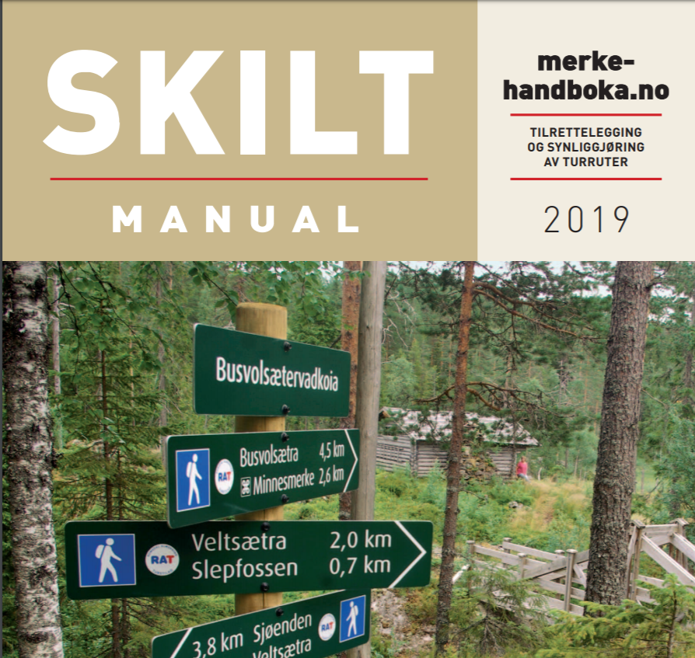
Utformingen av turskiltet og turskiltets grafikk tar sikte på å fremme en nasjonal og gjenkjennbar standard.
STANDARDISERTE SKILT
> signaliserer en trygg ferdselsåre > gjør det enklere å finne frem
Tenk at noe såpass enkelt kan føre til at flere driver med friluftsliv!

Slide 15
Gradering
Merkehåndboka side 97
Notes:
GRADERING
Eksempel på gradering. Her kommer det også tydelig fram hvem som har ansvar for stien som er merka og skilta. En kan velge om det skal graderes eller om stien skal være ugradert. Gradering benyttes der det er hensiktsmessig, typisk på enkeltruter. Der det er et mer komplisert stinett kan det være mer hensiktsmessig å ha den ugradert. Graderingstabell gjengitt i Merkehåndboka, side 97.

Slide 16
Alle tilretteleggingstiltak må vedlikeholdes
Mangler og feil
> kan gi farlige situasjoner
> folk kan gå seg bort
> vanskeliggjør ferdsel
> irriterende for turopplevelsen
Viktig med en plan for vedlikehold!
Notes:
Alle turruter må vedlikeholdes. For registrering av turruter i Kartverkets database er det krav om at det oppgis vedlikeholdsansvarlig organisasjon eller kommune. Vedlikehold av turruter er viktig for at alle brukere skal ha gode og trygge friluftslivsopplevelser. Særlig for mennesker med funksjonsnedsettelser fører gjengroing og vindfall til utfordringer. Ødelagte bruer eller andre tilretteleggingstiltak kan gi farlige situasjoner og skader. Mangler i merking og skilting kan føre til at folk går feil og roter seg bort.
Viktig mtp grunneier at man har en god plan – da får de tiltro til at oppfølgingen blir bra!

Slide 17
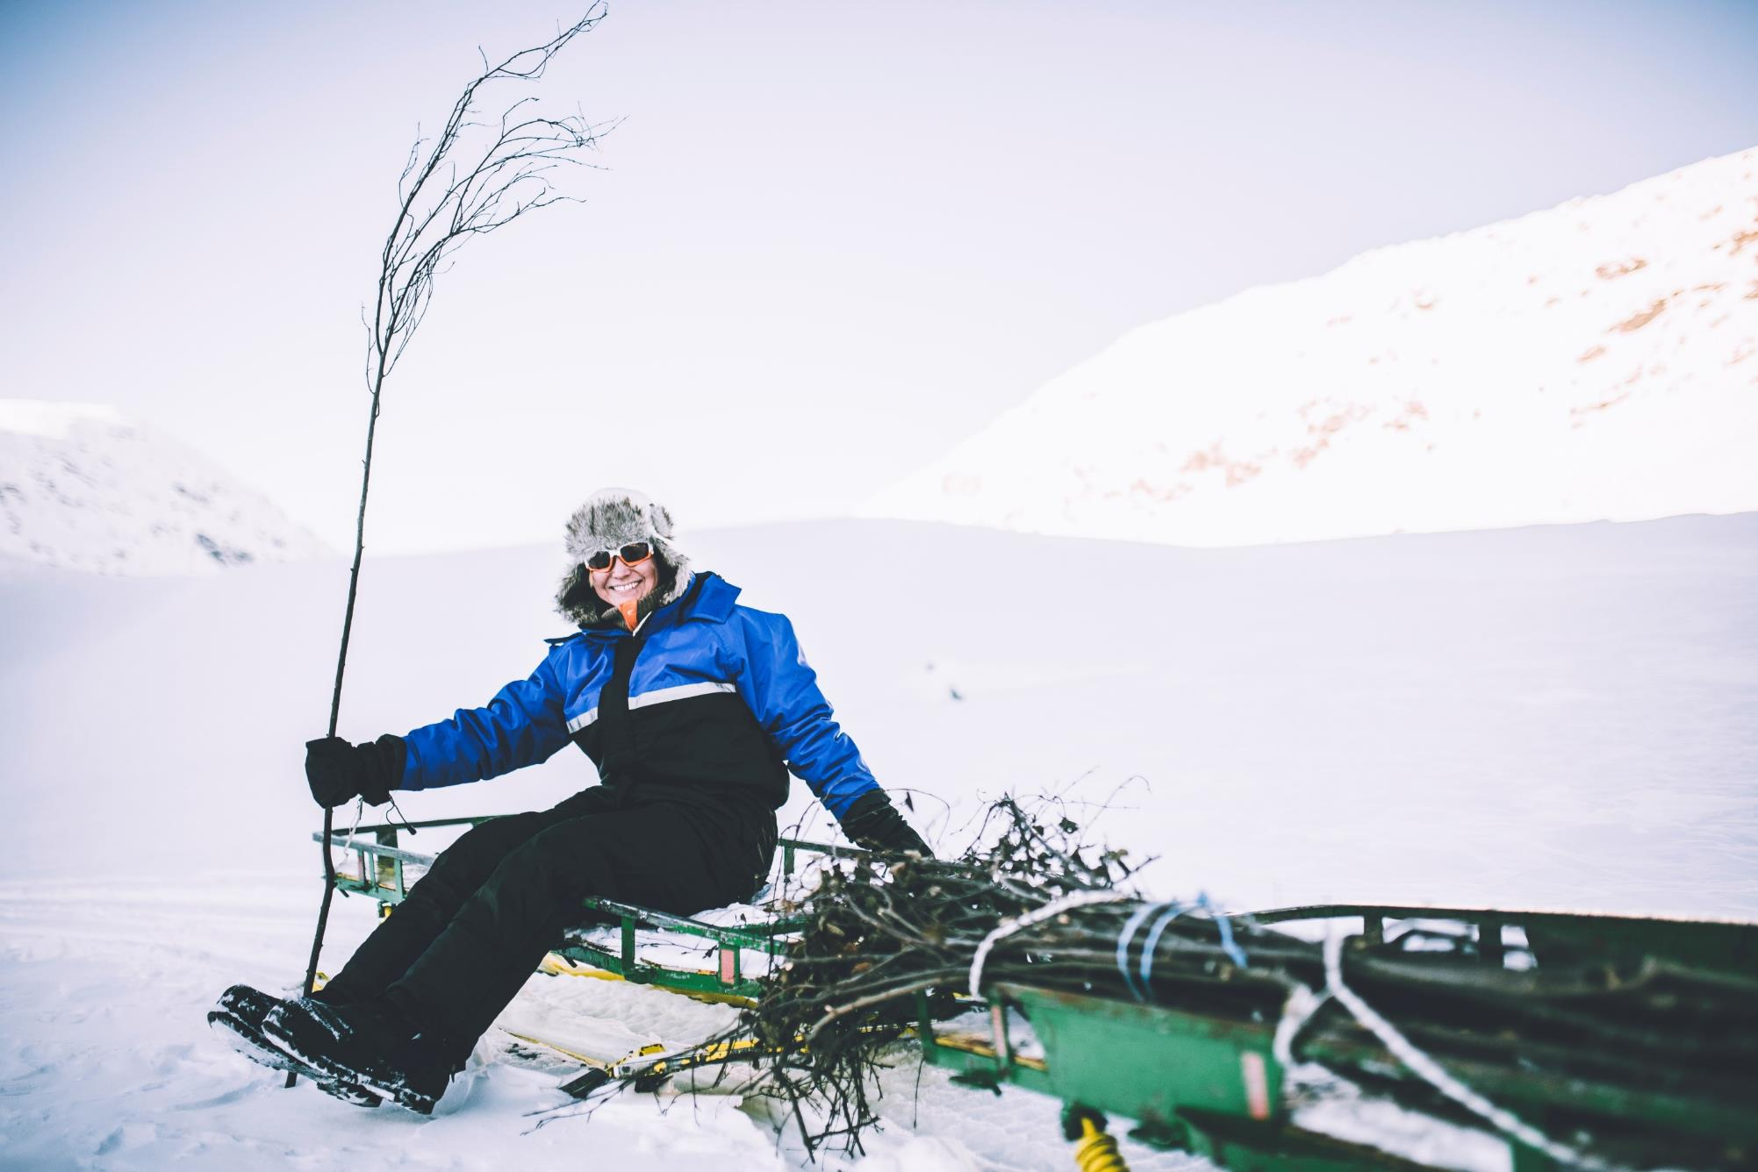
LØYPER PÅ SNØ
Kvisting av ruter er mest vanlig.
Sylan har permanente vinterstakede ruter.
Notes:
Denne delen om vintermerking kan en hoppe over dersom det ikke er aktuelt i kurset.
Sesongmerkede ruter, f.eks. Kvistede løyper i fjellet
Permanente vinterstakede ruter, anbefales ikke
Permanente skiløyper
Upreparerte løyper
Skuterpreparerte løyper
Maskinpreparerte løyper

Slide 18
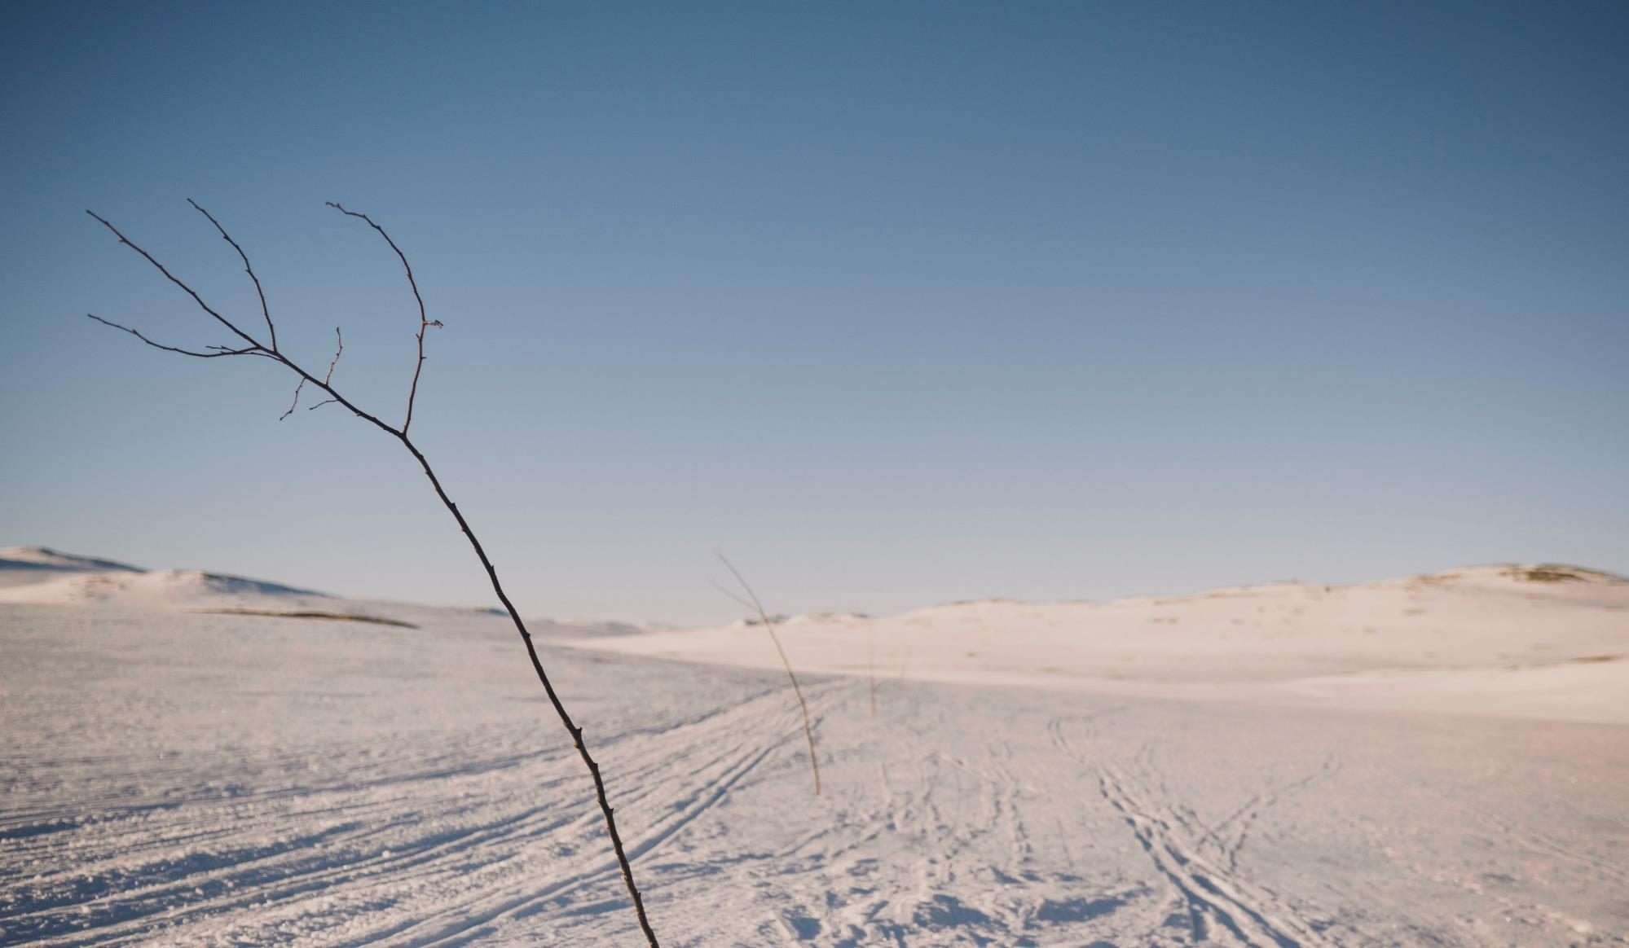
Kvisting > merking av skiløyper i fjellet > særlig viktig i høysesong som vinterferie og påske > bruk kvist eller bambus > avstand mellom kvister må ikke være mer enn 30m > settes oftest ut ved bruk av snøscooter Husk at kvista løyper også må vedlikeholdes gjennom sesongen!
Notes:
Kvisting av løyper
Kvisting kan brukes som merking av skiløyper i fjellet og i andre områder. Den er særlig viktig før de store utfartene i vinter- og påskeferien. Det brukes som regel kvist av lauvtrevirke i lengde på minst 2 m. Det må brukes lang kvist i kupert terreng for å unngå nedføyking. Kvisten bør hogges sommeren før den skal brukes, slik at den er tørr og lett uten å være sprø. Den skal ikke være en enkelt stokk, men må ha noen forgreininger i toppen. Kvisten må ikke være så myk at den legger seg ned når snøen driver. I tillegg til kvist, benyttes ofte bambus. I en del områder må kvisten plukkes inn i løpet av vinteren, og da kan bambus fungere bedre enn kvist.
Kvisting skjer som regel fra skuter. Når løypa legges, må den som kvister ta hensyn til at det er skiløpere som skal bruke løypa. Avstanden mellom kvistene må ikke være mer enn ca 30 m. I svinger og nær skavler må den være mindre. I tillegg til kvistingen må det skiltes tydelig der kvistingen starter, ut fra hytter og i alle løypekryss. Det må gis nøyaktig informasjon om kvistede turruter. Den som kvister må selv sette opp oppslag med nøyaktig kart over den kvistede turruta, eller sørge for at andre gjør dette. Det må informeres om i hvilket tidsrom turrutene er kvistet. Informasjonen skal også gis til den organisasjonen (sentralt og lokalt) som har ansvaret for merking og skilting.
Finn ut om kvistene skal tas inn igjen, eller om de kan ligge og råtne.

Slide 19
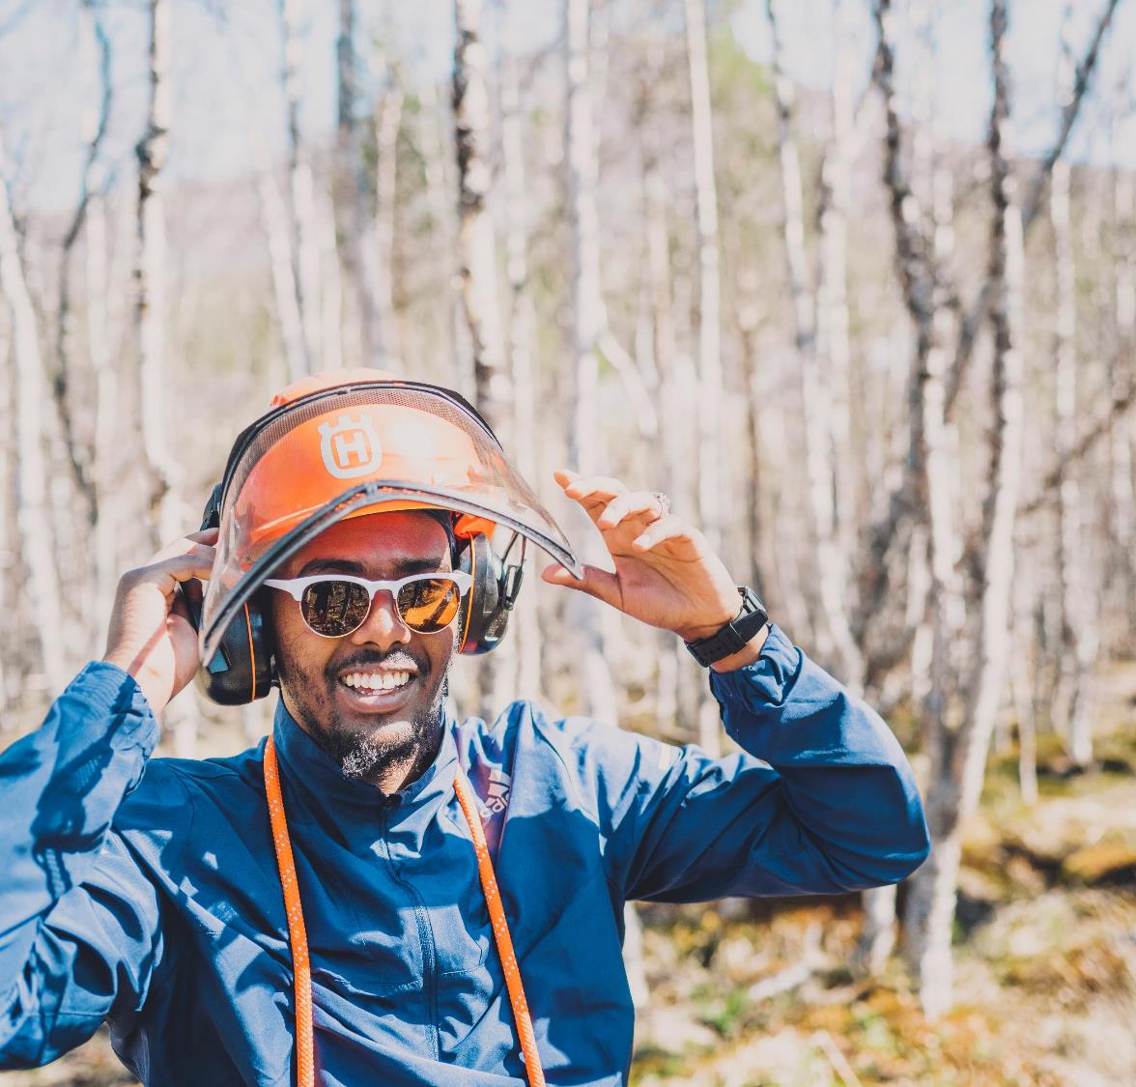
VÆR TRYGG
Sikkerhet er viktig på tur. Men det er også viktig for de som tilrettelegger turruter!
> HMS regelverk for dugnadsfolk > Forsikringsordninger > Risikovurdering
Notes:
Her kan kursdeltakerne bruke tid på en risikovurdering av hva de skal ut på videre i praksisdelen. Gjøre dette som siste oppgave av kurset?
HMS regelverk for dugnadsfolk Din organisasjon står ansvarlig for deg. Har de en egen instruks for arbeidet?
Forsikringsordninger: Er du som dugnadsarbeider forsikret i forhold til skader?
Risikovurdering: Dugnadsleder er ansvarlig for å foreta vurderingen, men alle på dugnaden er pliktig å følge opp. Ta en gjennomgang før en starter jobben
Som ansvarlig for dugnadsgruppa osv. må du sørge for at gjeldende regler følges og at sikkerheten for deltakerne ivaretas. Skal du for eksempel håndtere en motorsag, skal du ha motorsagkurs.
Kan dere tenke dere situasjoner hvor man bør tenke ekstra gjennom sikkerheten? Hvordan kan farlige situasjoner oppstå ute på oppdrag? Hva gjør vi for å forebygge?
God planlegging
Risikovurdering på forhånd og underveis
Fagkyndige ved behov
Egen sikkerhetsinstruks for dugnadsarbeid. For eksempel DNT OO sin: https://s3-eu-west-1.amazonaws.com/turistforeningen/files/3a8c34f6dc725bff4191d41c9a79124ce26fcd18.pdf

Slide 20
På tide å komme seg ut! Takk for oppmerksomheten
Notes:
Du har nå fullført teoridelen av stikurs – fotruter. Neste steg er å sette dette ut i praksis!
Temaer for praktisk del:
Rydding av ruter
Tilrettelegging av myr og våte områder
Kryssing av elv
Kryssing av gjerder
Varding
Merking
Skilting
Tilrettelegging for ruter på snø
Kvisting
GPS-sporing

